Slide 1




Presentación Parcial
Estrategia y Gestión de Sistemas de Información
Presentado por:
SALAS COHAILA, Gabriel Lucio
Código: 20200606
CHAMORRO CAYETANO, Jorge Josue
Código: 20206234
SANCHEZ PASTOR, Rodrigo Alonso
Código: 20201230
SANTILLÁN HUAMÁN, Aarón Ulises
Código: 20200445
ORIHUELA MONTERO, Johnny Fabricio
Código: 20211000

Slide 2
1. Empresa, estrategia y procesos críticos

Slide 3
Dimensión y Escala Financiera del Negocio
Resultados del primer semestre 2026 — institución multibanca líder en el Perú
S/117B
S/82B
Activos Totales
Colocaciones Netas
+7.6% interanual
+10.4% interanual
S/87B
S/1,465M
Obligaciones Público
Utilidad Neta 1S2026
+14.5% interanual
+32.3% interanual
Atiende a personas, pymes, empresas e instituciones mediante financiamiento, ahorro, pagos e inversión.
Base de Clientes
Capital Humano
9,465,848
7,092
de clientes al cierre del 2025
colaboradores

Slide 4
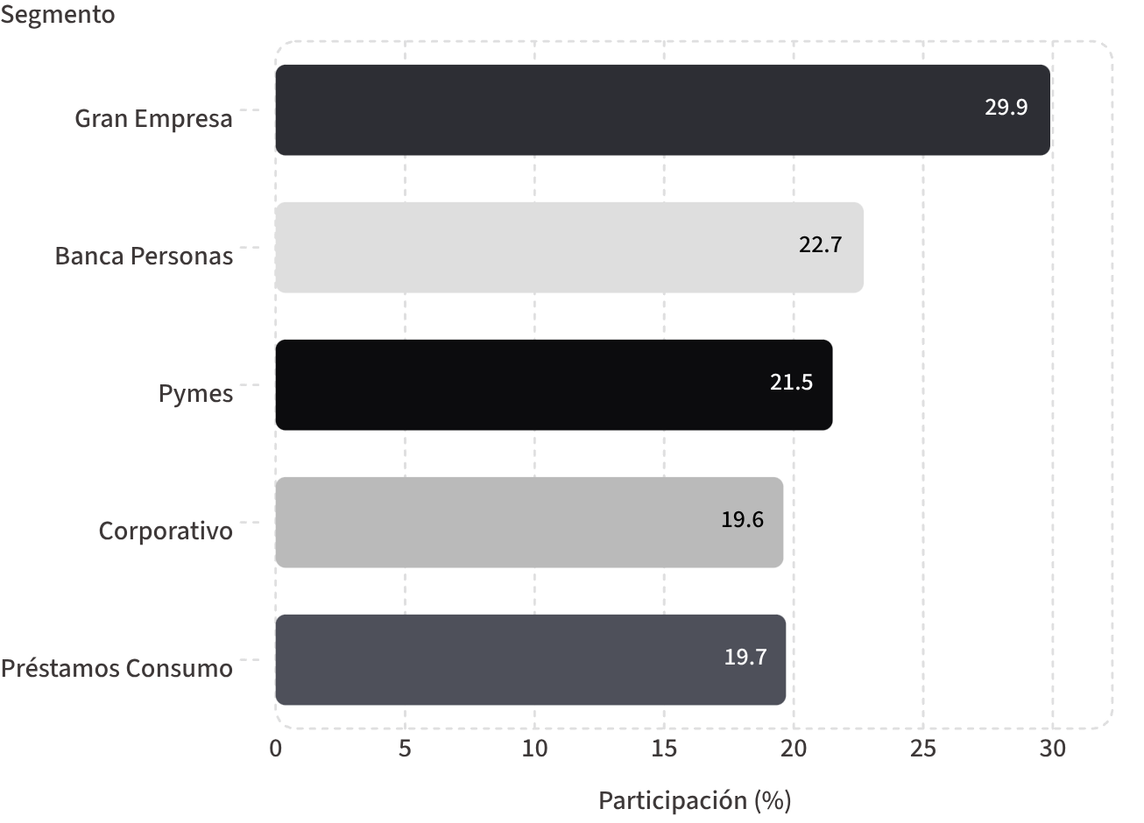

Participación de Mercado y Segmentos
Cuota Global — Cierre 2025
Liderazgo Sectorial
22.7% banca de personas
19.7% préstamos consumo
22.09%
20.90%
Colocaciones del sistema
Depósitos del sistema
Composición cartera: 58.3% banca corporativa/comercial vs 41.7% personas, analizando financiamiento Pyme, contratación y atención en banca de personas.

Slide 5




Canales de Atención y Penetración Digital
La App BBVA es el motor central de la experiencia cliente con 85% de operaciones monetarias canalizadas digitalmente.
App BBVA
Ventas Digitales
· 3M+ usuarios activos
· >350M transacciones al cierre del 2T2026
· 85% operaciones monetarias
· 79.57% del total de ventas ya se realizan por canales digitales
FX Digital
Tarjetas y Créditos
· 93% de penetración — canal digital dominante para tipo de cambio
· Préstamos consumo 54% · Tarjetas 50% · Cuentas 33% de penetración digital
Oficinas, contact center, cajeros y agentes complementan el autoservicio y atienden casos derivados.

Slide 6
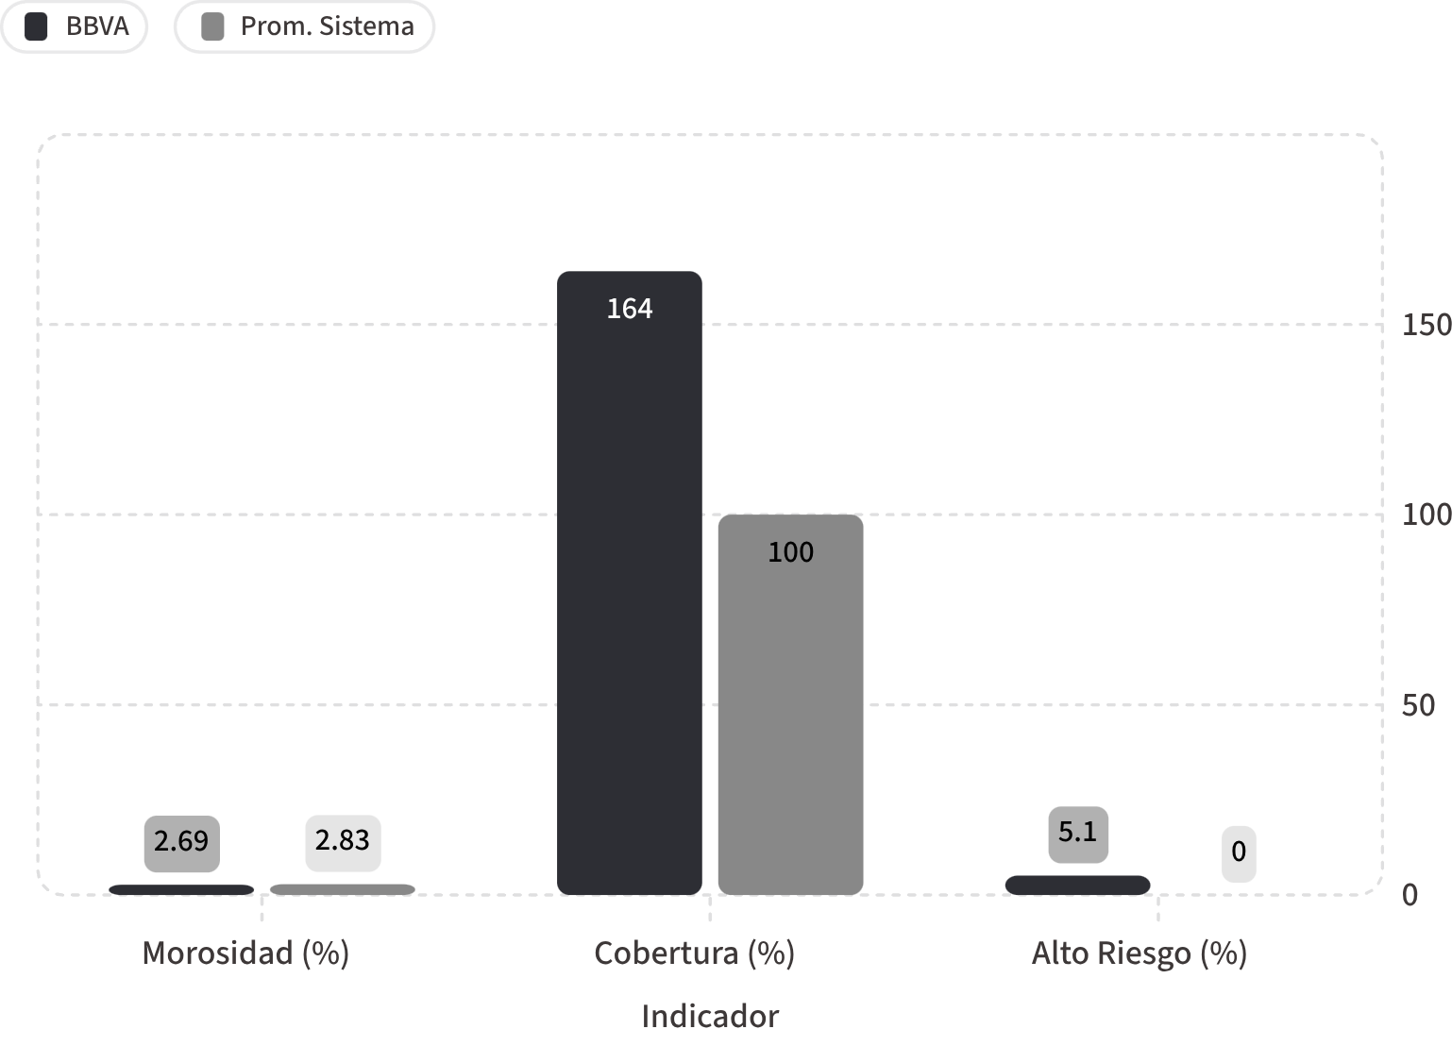
Desempeño y Riesgo Crediticio
Rentabilidad y Eficiencia — 2025
Calidad de Cartera — Junio 2026
20.1%
17.21%
Sistema - ROE a mayo de 2026
BBVA - ROE a junio de 2026
S/ 2,391M
Utilidad neta al cierre de 2025
35.9%
Ratio de eficiencia — mejor que promedio del sistema
Provisiones sobre cartera de alto riesgo: 95.0%

Slide 7
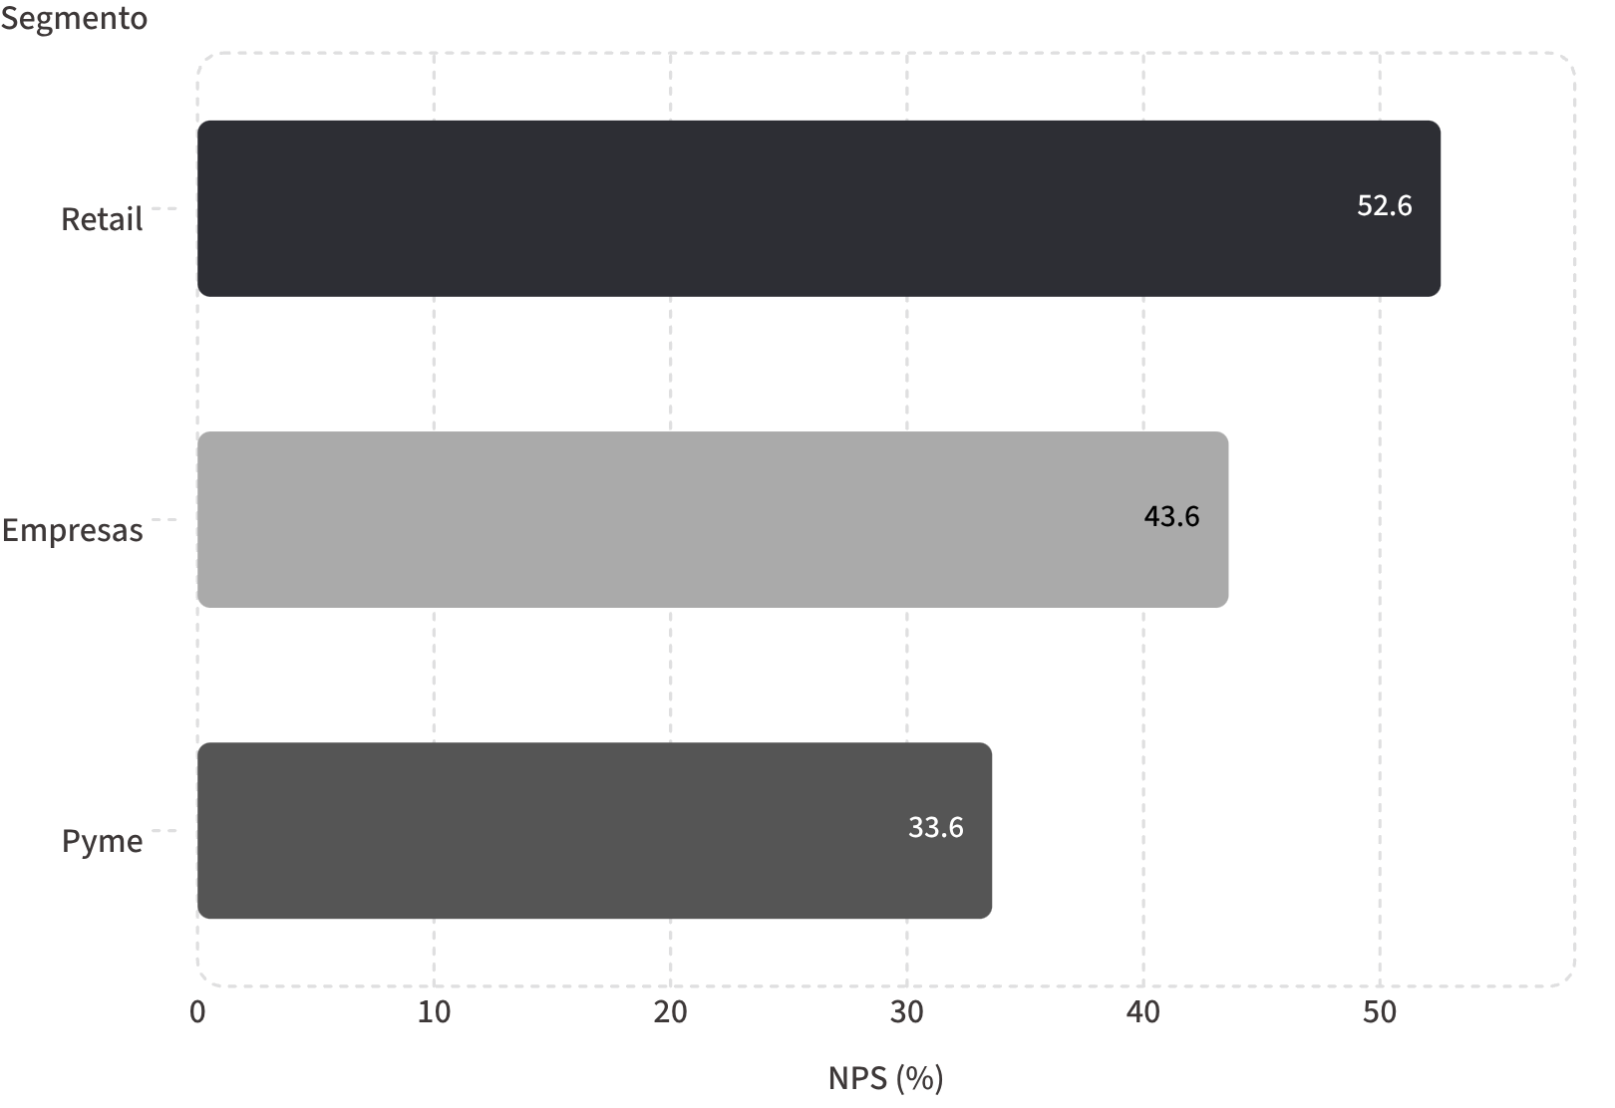


DOLOR ESTRATÉGICO DEL NEGOCIO
La Brecha de Satisfacción: El Dolor del Negocio
Análisis de Brechas NPS
−18.97 pts
−10.0 pts
Brecha Pyme vs Retail — Pyme solo alcanza 64% de la satisfacción retail
Brecha Pyme vs Empresas — segmento más vulnerable del portafolio
El NPS Pyme de 33.6% se convierte en la línea base prioritaria para las iniciativas operativas y tecnológicas de los próximos 18 meses.

Slide 8
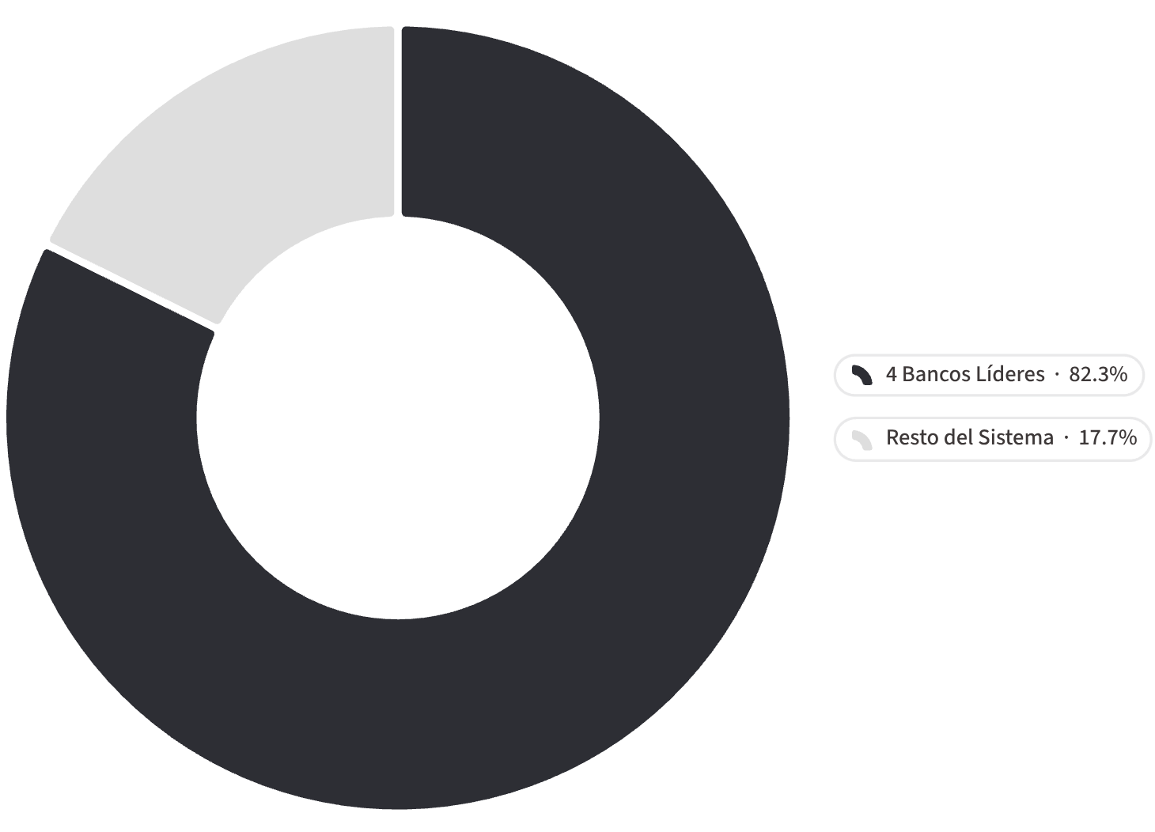

Entorno Competitivo y Disrupción
Concentración del Sistema Bancario
Amenaza Disruptiva: Billeteras Digitales
19.1M usuarios
Interoperabilidad BCRP
Yape lidera el ecosistema — 15.9M activos/mes
Pagos inmediatos entre billeteras erosionan el efecto de red histórico de la banca tradicional
La competencia exige facilitar la contratación y resolver necesidades completas dentro del canal digital.
Altas barreras de entrada sostienen la concentración: 4 bancos concentran 82.3% de créditos directos.

Slide 9



Ecosistema Tecnológico y Sistemas Existentes
Sistemas identificados: ADA, App BBVA, Blue, Blue Buddy, Net Cash y Plin/QR.
Supuesto de trabajo: integración mediante APIs con los sistemas transaccionales.
Infraestructura digital de clase mundial que sustenta la operación de 9.4M de clientes y 581.7M transacciones anuales.
Datos e IA
Banca y Canales
Arquitectura Core
Plataforma global ADA (Perú 2025) · IA generativa vía Google Workspace + Gemini
App BBVA con asistente Blue · BBVA Net Cash · Pagos al Toque / QR Plin
Core transaccional moderno vía APIs integrado a plataforma ADA

Slide 10
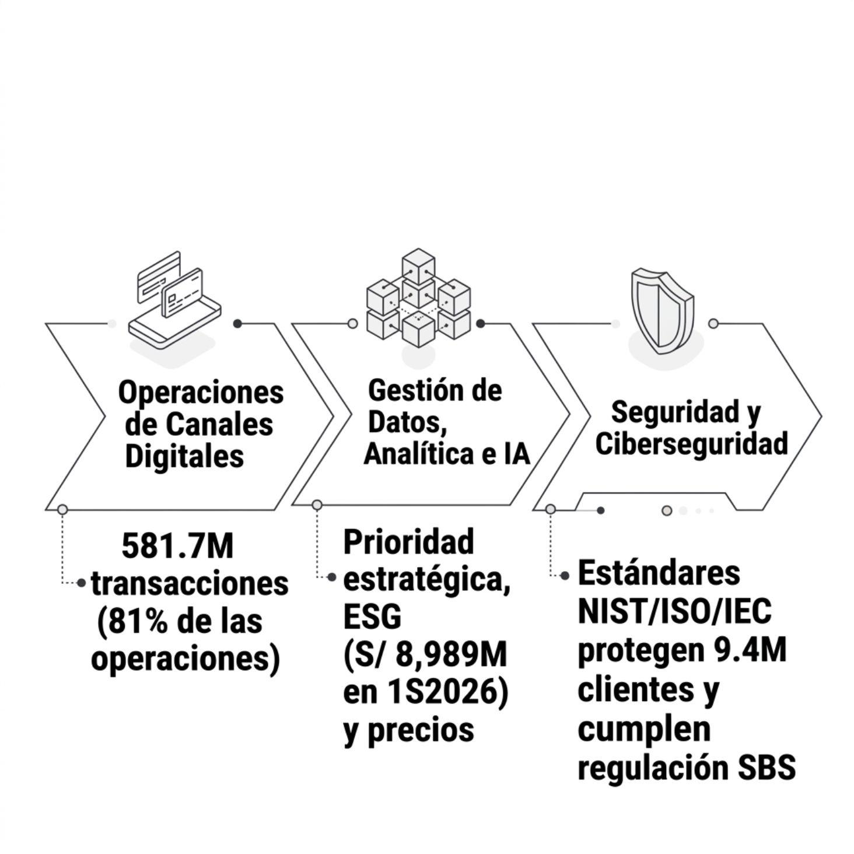
Macroprocesos Críticos del Negocio
Por qué son críticos
1
Operación Canales Digitales
581.7M transacciones · 81% de operaciones · Motor de experiencia y eficiencia
2
Gestión Datos, Analítica e IA
Sustenta prioridad estratégica, ESG S/ 8,989M en 1S2026, y modelo de pricing
3
Seguridad y Ciberseguridad
Marcos NIST/ISO/IEC · Protege 9.4M clientes · Cumplimiento regulatorio SBS

Slide 11


HORIZONTE 18 MESES
Objetivos Estratégicos Comerciales
1
2
3
OE1 — mejorar la experiencia del cliente
OE3 — Crecer en empresas y Pymes
OE4 — Mejorar la creación de valor
Incrementar NPS Pyme de 33.6% a ≥43.0%
Reducir brecha Pyme vs Retail a <9.6 puntos
Elevar cuota de mercado Pymes de 21.5% a ≥22.5%
ROE ≥19.5% · Eficiencia ≤40.0% · Mora ≤2.69%
Cerrar brecha NPS
Fortalecer ROE
De 33.6% a ≥43.0% en 18 meses
Alcanzar ROE ≥19.5%
Incrementar cuota
De 21.5% a ≥22.5% en Pymes

Slide 12




HORIZONTE 18 MESES
Objetivos Estratégicos: Sostenibilidad, IA y Equipo
OE2 — Sostenibilidad como motor de crecimiento
OE5 — Datos e IA para mejorar los procesos
OE6 — Fortalecer capacidades y colaboración del equipo
Ventas digitales de 79.57% a ≥85% · 3+ casos IA en producción con impacto medido
Compromiso interno ≥93/100 · Adopción Blue Buddy de 90% a ≥95%
Colocaciones sostenibles de S/ 16.5B a ≥S/ 20B
Los seis objetivos estratégicos (OE1–OE6) convergen en un único vector: cerrar brechas de satisfacción, acelerar la digitalización y fortalecer el liderazgo de mercado en los próximos 18 meses.

Slide 13
2. Identificación y priorización de los dolores de negocio y Alineamiento estratégico del dolor priorizado

Slide 14
Delimitación de los procesos extremo a extremo analizados
Se identificaron tres procesos E2E como unidades de análisis, vinculados a los objetivos estratégicos (OE) declarados en el Entregable 1.
E2E-1 CÓDIGO
Originación de crédito Pyme
Desde la necesidad de liquidez del empresario hasta el desembolso y la primera cuota.
OBJ. ESTRATÉGICOS
OE3 OE4 OE5
E2E-2 CÓDIGO
Operaciones no reconocidas y fraude digital
Desde la transacción no autorizada hasta la resolución del reclamo y la eventual devolución.
OBJ. ESTRATÉGICOS
OE1 OE5
E2E-3 CÓDIGO
Contratación de productos por canal digital
Desde el interés del cliente hasta la contratación efectiva y el primer uso del producto.
OBJ. ESTRATÉGICOS
OE1 OE4 OE5

Slide 15
Customer Journey Map E2E-1: Originación de crédito Pyme
Etapas del journey y dolores observados
CIFRAS CLAVE DEL CONTEXTO
Necesidad y búsqueda
Empresario desconoce para qué producto califica antes de iniciar el proceso.
+48%
Facturación trimestral
vs. 2T2025 (Reusche, 2026)
1
Solicitud
Ruta asistida exige documentación financiera que la microempresa no produce de forma estructurada (Melo, 2026).
2
33.6
NPS Pyme
vs. 52.57 en retail (BBVA Perú, 2026b)
Evaluación crediticia
Información no verificable eleva costos trasladados al cliente vía tasa o restricción (Melo, 2026).
3
Aprobación y formalización
Brecha de experiencia: 3 minutos en canal digital vs. solo 1/3 de créditos por esa vía (Reusche, 2026).
4
1/3
Colocaciones digitales
pese a ciclo de 3 minutos (Reusche, 2026)
Desembolso y primer uso
Desembolso inmediato solo con oferta o línea previamente aprobada (BBVA Perú, s.f.-b, s.f.-c).
5
Uso y seguimiento
26% de cartera Pyme aún no opera por canales digitales (BBVA, 2026b).
6

Slide 16

Service Blueprint E2E-2: Operaciones no reconocidas
Línea de interacción (visible al cliente)
1. Detección
2. Reporte
3. Investigación
4. Resolución
Alerta automática de transacción
Blue Buddy / asesor / canal digital
Respuesta de estado ante consulta
Comunicación formal del resultado
Línea de visibilidad interna (soporte no visible)
Motor de monitoreo y reglas antifraude
Registro y tipificación del reclamo
Análisis de trazas y ciclo de vida
Decisión de procedencia y abono o rechazo
Cifras clave del proceso
13,959
reclamos absueltos
2T2026
11.29 días
tiempo promedio
ponderado
21.63%
resueltos a favor
del usuario
2,601
sanciones Indecopi
al sistema financiero

Slide 17
Customer Journey Map E2E-3: Contratación por canal digital
Etapas del journey y dolores observados
CIFRAS CLAVE — 2T2026
79.57%
Ventas digitales
del total de ventas (BBVA Perú, 2026a, p. 3)
1
Descubrimiento
Sin información pública sobre tasas de conversión por punto de entrada al canal digital.
85%
Operaciones monetarias
concentradas en la app
2
Evaluación y elección
Asimetría de penetración sugiere que ciertos productos no resultan comprensibles en autoservicio.
+350M
Transacciones acumuladas
+38% de crecimiento (BBVA Perú, 2026a)
3
Contratación
Penetración digital de 33% en cuentas y 50% en tarjetas vs. 93% en cambio de moneda (BBVA Perú, 2026a, p. 3).
PENETRACIÓN DIGITAL POR PRODUCTO
Cambio de moneda
93%
4
Activación y primer uso
Activación inmediata solo en ruta por app; vía asistida no obtiene ese beneficio (BBVA Perú, s.f.-a).
Préstamos
54%
Tarjetas
50%
Uso recurrente
App concentra 85% de operaciones, pero solo 33% de cuentas se contratan digitalmente (BBVA Perú, 2026a, p. 3). Dos de cada tres cuentas se contratan por canal asistido.
5
Cuentas
33%

Slide 18
Diez dolores de negocio identificados
Ocho ligados a un proceso E2E específico; dos de carácter transversal (D4, D10)
D1
D2
D3
D4
D5
Baja digitalización de la originación Pyme
Satisfacción Pyme, la más baja de la entidad
Evaluación crediticia sin info. estructurada
Mayor riesgo crediticio en microempresa
Alta exposición sancionatoria (Indecopi)
E2E-1
E2E-1
E2E-1
Transversal
E2E-2
D6
D7
D8
D9
D10
Ritmo creciente de sanciones
Volumen y tiempo de absolución de reclamos
Mayor superficie de exposición a fraude
Penetración digital dispar entre productos
Rentabilidad bajo el promedio del sistema
E2E-2
E2E-2
E2E-2
E2E-3
Transversal
7

Slide 19
Criterios de evaluación y matriz de priorización
Parte A — Criterios de evaluación (escala 1–5)
Parte B — Matriz de priorización (puntaje ponderado)
Criterio | Pregunta orientadora | Peso
Impacto estratégico | ¿Afecta objetivos clave del negocio? | 25%
Impacto económico | ¿Genera pérdida de ingresos o sobrecostos? | 20%
Impacto en experiencia | ¿Afecta al cliente? | 20%
Viabilidad tecnológica | ¿Puede abordarse con datos, sistemas y automatización? | 15%
Urgencia | ¿Es relevante para la dirección? | 10%
Capacidad de medición | ¿Se puede medir antes y después? | 10%
Dolor | Descripción breve | Puntaje / Orden
D1 | Baja digitalización originación Pyme | 4.70 — 1.º
D5 | Exposición sancionatoria operaciones no reconocidas | 4.55 — 2.º
D7 | Volumen y tiempo de absolución de reclamos | 4.50 — 3.º
D9 | Penetración digital dispar en productos | 4.40 — 4.º
D2 | NPS Pyme bajo pese a crecimiento | 4.10 — 5.º
D8 | Exposición a fraude por crecimiento digital | 4.00 — 6.º
D6 | Aceleración del ritmo sancionatorio | 3.95 — 7.º
D4 | Mayor riesgo crediticio en microempresa | 3.90 — 8.º
D3 | Evaluación crediticia con info no estructurada | 3.80 — 9.º
D10 | ROE por debajo del promedio del sistema | 3.30 — 10.º

Slide 20
Tres bloques de prioridad, y una regla de no redundancia
Alta prioridad
4.40 – 4.70
Prioridad media
3.90 – 4.10
Prioridad baja
3.30
D1 · D5 · D7 · D9
D2 · D8 · D6 · D4 · D3
D10
Comprometen a la vez objetivos estratégicos, resultado económico y experiencia; abordables con la plataforma de datos e IA ya desplegada.
Dolores relevantes cuya atención depende de resolver primero los del primer bloque.
Impacto económico máximo, pero es un efecto agregado, no un dolor de proceso; baja viabilidad tecnológica directa.
Regla de no redundancia
D5 y D7 pertenecen al mismo proceso E2E-2 y guardan relación causa-efecto: D7 es la debilidad operativa en la resolución del reclamo; D5, su consecuencia sancionatoria. Se consolidan en un único dolor crítico (conservando el puntaje mayor) para evitar formular dos veces la misma iniciativa.

Slide 21
Tres dolores críticos
Cubren tres procesos E2E distintos, evitando que el plan de sistemas concentre toda su capacidad en un solo frente
DC1
DC2
DC3
4.70
4.55
4.40
E2E-1
E2E-2
E2E-3
Baja digitalización de la originación de crédito Pyme
Tiempo de resolución y exposición sancionatoria
Penetración digital dispar en contratación
El canal digital representa solo un tercio de las colocaciones, pese a resolver la operación en tres minutos promedio.
Integra D5 y D7: la debilidad operativa en reclamos por operaciones no reconocidas y su consecuencia sancionatoria.
Dos de cada tres cuentas se contratan por canal asistido pese a existir una ruta de apertura íntegramente digital.

Slide 22
Indicadores base: DC1 y DC3
Línea base pública, meta propuesta por el equipo (pendiente de validación con la entidad)
DC1 · Originación de crédito Pyme
DC3 · Contratación por canal digital
Tasa de originación digital Pyme
33% → 60%
Penetración digital en cuentas
33% → 55%
Colocaciones digitales / total
% contratado sin asistencia
Tiempo de ciclo digital
3 min
Penetración en tarjetas de crédito
50% → 70%
Solicitud a aprobación
% contratado sin asistencia
Transaccionalidad digital
75% → 85%
Penetración en préstamos de consumo
54% → 70%
Portafolio que transacciona en digital
% contratado sin asistencia
NPS segmento Pyme
33.6
Ventas digitales totales
79.57% → 85%
Índice de recomendación neta
% de ventas totales del banco
Clientes Pyme digitales
74% → 85%
Costo de adquisición por canal
Por definir
% que opera por canales digitales
Digital vs. asistido
13

Slide 23
Indicadores base: DC2 · Operaciones no reconocidas
Cálculo propio con base en los reportes mensuales de reclamos (abril–junio 2026)
Indicador
Línea base (2T2026)
Referencia comparativa
Tiempo promedio de absolución
11.29 días
8.02 días (todos los reclamos)
Tasa de resolución a favor del usuario
21.63%
29.43% (todos los reclamos)
Incidencia de reclamos de la materia
3.03 / 100 mil op.
15.17 / 100 mil (todos)
Volumen absuelto de la materia
13,959 casos
69,939 total absueltos
Trazabilidad en autoservicio (Blue Buddy)
90% adopción interna
Meta: 100% trazable
14

Slide 24
3. Hipótesis de las iniciativas a ser desarrolladas y Descripción detallada de los puntos de dolor AS IS

Slide 25
Contexto Competitivo en IA Conversacional (Perú)
Implementar un bot conversacional genérico ya no es diferencial. La competencia y el propio banco ya lo ofrecen públicamente.
Mibanco — Julio 2026
BCP — 2024
BBVA Perú
Agente agéntico (AWS) en WhatsApp para cuentas y desembolsos
357,000 interacciones y S/ 10.6 millones desembolsados en primeros meses
Voicebot atiende el 30% de llamadas
Circunscrito a consultas informativas
"Blue" desde 2021: resolvió >3 millones de consultas a 2024
"Blue Voicebot" desde 2024 para derivación con validación de DNI
El océano rojo es real: la diferenciación exige pasar de bots informativos a agentes con capacidad de acción y decisión.

Slide 26
DC1 — MATRIZ DE DIAGNÓSTICO
Situación Actual de Originación Pyme (As Is)
Actores Involucrados
Empresario Pyme (PN/PJ), apoderados y avalistas.
Ejecutivo Banca Negocios (ruta asistida).
Motor de decisión y analista de riesgo.
Personal de formalización.
Sistemas Utilizados
Perfil Mi Negocio, App BBVA Empresas 2.0 y Net Cash.
Motor de decisión y ofertas preaprobadas.
Centrales de riesgo y plataforma ADA.
Openpay, QR Empresas y POS.
Canales de Atención
Digital: App BBVA y Net Cash (solo oferta preaprobada).
Asistido: Red de oficinas.
Telefónico: Línea Negocios.
Actividades Manuales
Entrega presencial de IGV/Renta y EEFF (< 3 meses).
Verificación manual de información no estructurada.
Firma y formalización presencial.
Tiempos Promedio
Ruta Digital: ~3 min en promedio (Reusche, 2026).
Ruta Asistida: Sin plazo publicado.
Ciclo Completo: Sin información pública disponible.
Errores y Fricciones
Crédito digital único y restricción de 45 días tras otro crédito.
Oferta preaprobada obligatoria.
Sectorial: Solo 1 de cada 4 Mypes accede a crédito.
Costos Asociados
Tasas: 10% a 75% en soles.
Comisión: S/ 8.50 por envío de información.
Referencial: Ahorro hasta USD 1,500 por crédito automatizado.
Indicadores Clave
Créditos Digitales: 33% del otorgamiento.
Portafolio Digital: 75% | Principalidad: 48%.
Clientes Pyme Digitales: 74%.
NPS Pyme: 33.6 (vs. 52.57 en retail).

Slide 27




DC1 — HIPÓTESIS ERRC
Agente de Preclasificación Pyme
Agente conversacional que lee información no estructurada (fotos de comprobantes) cruzada con data del ecosistema BBVA (Openpay, QR Empresas, Cuenta corriente).
Meta de Éxito
Eliminar
60%
Exigencia inicial de documentación financiera estructurada
Reducir
Dependencia de "oferta preaprobada" y tiempo "a ciegas" en ruta asistida
Originación digital en 18 meses
Elevar
Desde el 33% actual — un incremento de 27 puntos porcentuales
Transparencia de decisión preliminar (cumpliendo art. 25.3 de Ley 31814)
Crear
Precalificación bajo demanda sobre 48% de clientes Pyme con principalidad transaccional

Slide 28
DC2 — SITUACIÓN ACTUAL
Diagnóstico Operativo As Is — Reclamos y Fraude
1. Ecosistema y Canales
2. Carga Manual e Ineficiencia
3. Tiempos e Impacto Sectorial
Actores Involucrados
Cliente, Asesor telefónico/oficina, Analistas de Fraude y Operaciones, Atención al cliente, SBS e Indecopi.
Canales de Atención
App BBVA (registro y alerta), Contact Center, Oficinas físicas y Consulta Web de estado.
Sistemas Principales
Blue Buddy: Flujo de reclamos (90% adopción).
Monitoreo: Reglas antifraude transaccionales.
Gestión: Plataforma ADA e incidentes.
Actividades Manuales Críticas
Registro y tipificación inicial del reclamo.
Revisión manual de trazas operativas en herramientas internas aisladas.
Coordinación directa entre Fraude, Operaciones y Atención.
Evaluación y decisión final sobre abono o rechazo.
Brecha de Causa Raíz
La resolución a favor del usuario varió dramáticamente de 21.63% (2T2026) a 84.1% (Jul-Ago 2026), evidenciando volatilidad operativa no explicada por reportes públicos.
11.29 días
Promedio ops no reconocidas (vs. 8.02 días general). Plazo regulatorio: 15 días.
13,959
Reclamos absueltos en 2T2026 (20% del total; 3.03 por cada 100k ops).
3,978.8 UIT
Multas Indecopi sector financiero (2021-2025). 90% (2,601 sanciones) en la banca.

Slide 29

DC2 — HIPÓTESIS ERRC
Agente de Investigación de Casos
Extender "Blue Buddy" (asistente IA con adopción del 90%) hacia investigación automatizada, generando expediente con recomendación explicable.
Eliminar
Reducir
Revisión manual secuencial de trazas dispersas entre fraude, atención y operaciones
Intervención humana primaria en reclamos de bajo riesgo y hechos verificables; brecha de información entre cliente y asesor
Elevar
Crear
Tiempo de absolución de 11.29 días hacia el promedio general de 8.02 días
Expediente automático con recomendación técnica, sujeto a veedor humano obligatorio antes de decisión final (mitigando riesgo legal)
El veedor humano obligatorio es el mecanismo de cumplimiento del art. 31.4 del D.S. N.° 115-2025-PCM en este caso de uso.

Slide 30
DC3 — SITUACIÓN ACTUAL
Contratación Digital — Matriz Diagnóstico (As Is)
Actores involucrados
Cliente o no cliente interesado en contratar un producto; asistente Blue Buddy; personal de oficina que atiende los casos derivados. (Tabla 17; Anexo B [F])
Tiempos promedio
Proceso 100% digital: < 5 minutos. Ruta derivada a oficina: Sin fuentes públicas disponibles [V]. (A. Moquillaza, 11/09/2026 [F])
Sistemas utilizados
App BBVA, web, simuladores, flujo digital de contratación (incluido onboarding 100% digital 2026), cajeros, agentes, Plin y QR. (Tabla 17; A. Moquillaza, 11/09/2026 [F])
Errores frecuentes
Sin datos de tasa de abandono propios [V]. Referencia de industria: la automatización conversacional reduce abandono de solicitudes hasta en 18% (Kore.ai, 2026).
Canales de atención
App BBVA (85% de operaciones monetarias), web, publicidad, oficina y contact center. (Tabla 17; Banco BBVA Perú 2026a, p. 3 [F])
Costos asociados
NO HAY FUENTES EN INTERNET DISPONIBLES sobre el costo de adquisición por canal en BBVA Perú; así consignado en la Tabla 25 del Entregable 2 [V].
Actividades manuales
Derivación a oficina física ante perfiles no contemplados (menores de edad / carné de extranjería) y formalización presencial. (A. Moquillaza, 11/09/2026 [F])
Indicadores actuales (2T2026)
Penetración digital: 33% cuentas, 50% TC, 54% préstamos y 93% cambio moneda. Ventas digitales totales: 79.57%. (Banco BBVA Perú 2025, 2026a)

Slide 31

DC3 — HIPÓTESIS
Agente de Verificación Progresiva
La Iniciativa
Viabilidad Normativa
Agente conversacional de contratación con verificación de identidad progresiva y asíncrona. En lugar de expulsar del flujo digital a perfiles no contemplados, el agente gestiona verificación en segundo plano.
Resolución SBS N.° 00908-2025
Ventaja Competitiva
Yape, Scotiabank e Interbank actualmente restringen estos perfiles obligando a presencialidad
Avala identificar extranjeros con carné y permite validación posterior con Migraciones o RENIEC para cuentas básicas
01
02
Inicio del Flujo Digital
Detección de Perfil Especial
Cliente inicia apertura de cuenta desde cualquier canal digital
Agente identifica carné de extranjería o minoría de edad sin interrumpir la sesión
03
04
Verificación Asíncrona
Apertura Completada
Contraste con Migraciones o validación con tutores dentro de la misma conversación
Cuenta básica habilitada sin derivación a agencia física

Slide 32


DC3 — FOCO DEL PROYECTO
Matriz ERRC e Indicadores — Contratación Digital
Eliminar
Reducir
Interrupción total del flujo y derivación obligatoria a agencia física para perfiles no elegibles (extranjeros / menores)
Alta proporción de aperturas de cuenta que demandan asistencia humana: actualmente 67%
Elevar
Crear
Cobertura del proceso digital 2026, amparándose en norma SBS de apertura de cuentas básicas para extranjeros
Verificación de identidad asíncrona dentro del chat — atributo inexistente en Yape, Scotiabank o Interbank
Meta de Éxito — 18 meses
Palanca Normativa Clave
33% → 55%
Resolución SBS N.° 00908-2025 habilita la verificación asíncrona para cuentas básicas, convirtiendo una restricción regulatoria en una ventaja competitiva de océano azul.
Penetración digital en apertura de cuentas

Slide 33


Síntesis Estratégica y Arquitectura de Control
Vínculo con Objetivos Estratégicos
Cumplimiento Legal — D.S. N.° 115-2025-PCM
Caso de Uso | Agente | OE Impactados
DC1 | Agente Pyme | OE3, OE4, OE5
DC2 | Agente Reclamos | OE1, OE5, OE6
DC3 ★ | Agente Contratación | OE1, OE4, OE5
Art. 7
Mitigación directa mediante arquitectura de control humano
Art. 23.1
Principio Arquitectónico Transversal
Transparencia en sistemas de IA de riesgo alto
Ningún agente reemplaza la decisión humana en el punto final de riesgo normativo: aprobación crediticia, veredicto de fraude o identidad de menores.
Art. 31.4
Validación humana capacitada capaz de corregir o detener al sistema en todo momento

